Slide 1
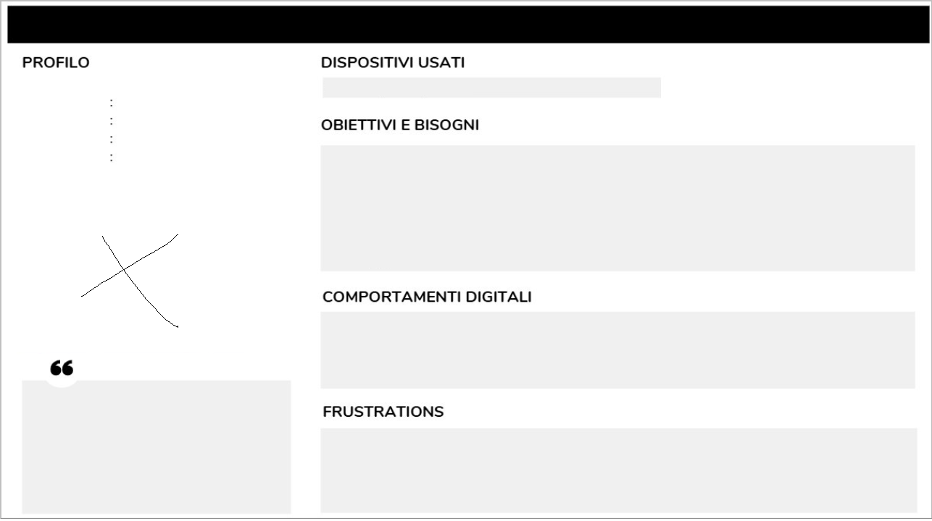
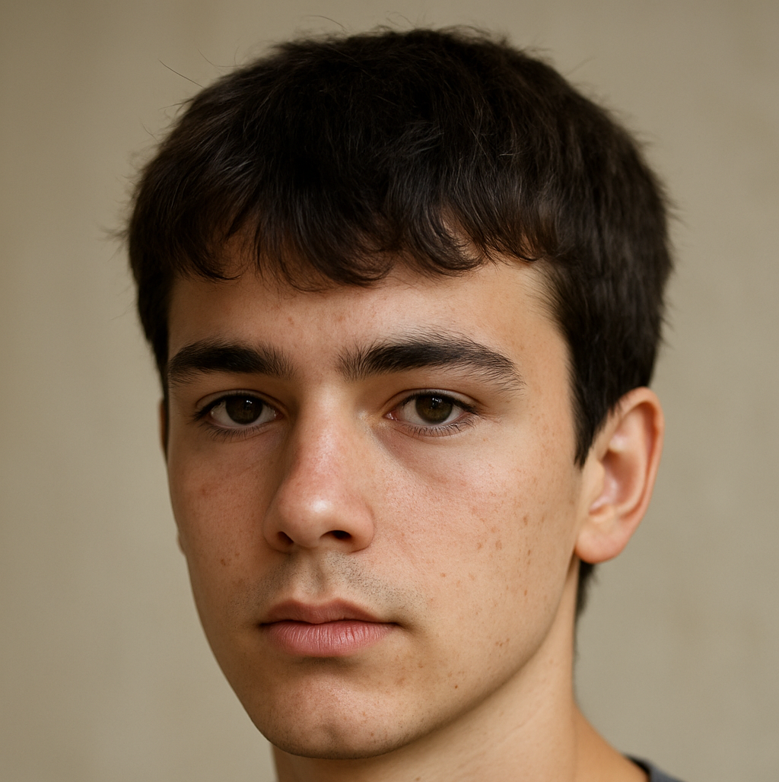
TOBIA BERNASCONI
Android (Samsung)
Età
16
Educazione
SamT Informatica
Occupazione
Studente
Indirizzo
Locarno
Concentrarsi a studiare.
Consigli allo studio.
Monitoraggio del tempo.
Sfide per incitarlo allo studio.
Monitorare la routine di studio.
Utente avanzato.
Pochi social media, tanti videogiochi.
Organizzare ciò che faccio mi aiuta a seguire la mia routine e a spendere efficacemente il mio tempo.
Cookies e policy chieste troppo spesso, richiedono troppi dati.
Pubblicità costanti interrompono e fanno passare la voglia di utilizzare le app.
Troppe richieste di aggiornamento a versioni premium o a pagamento.

